Slide 1
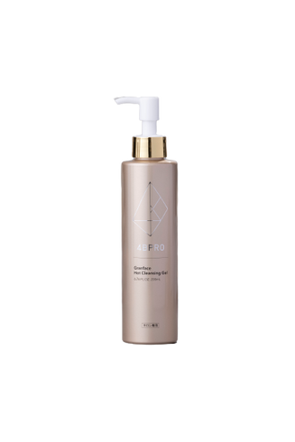
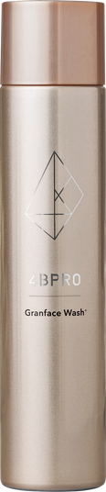
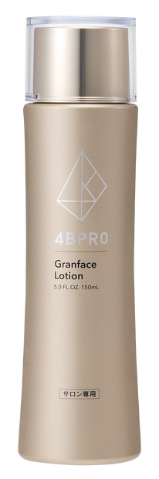

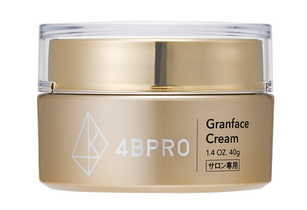
SKINCARE ROUTINE
1
STEP1 クレンジング
温感効果で汚れを浮かして落とす
Granface Hot Cleansing Gel
2
STEP2 洗顔
高濃度炭酸×リンゴ幹細胞 至極の濃密泡
Granface Wash＋
3
STEP3 化粧水
厳選された美容成分で効率よく潤いを与える
Granface Lotion
4
STEP4 美容液
PDRN配合でお肌の土台から整える
Gloss White Serum
5
STEP5 クリーム
潤いヴェールで美容成分をしっかり閉じ込める
Granface Cream

Slide 2


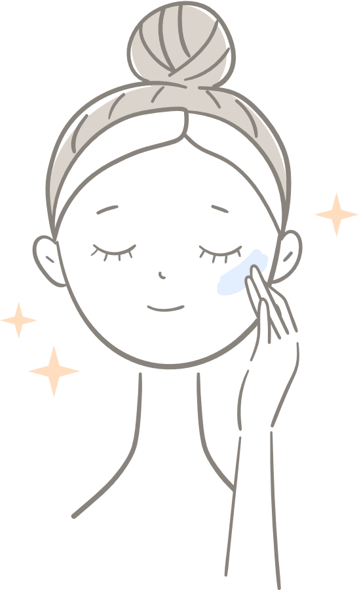

SKINCARE ROUTINE
1
STEP1
クレンジング
2
STEP2
洗顔
3
STEP3
化粧水
4
STEP4
PDRN配合でお肌の土台から整える
美容液 Gloss White Serum
5
STEP5
クリーム
お客様のお肌に合う商品をご紹介いたしますので
気軽にご相談くださいませ⭐

Slide 3
SKINCARE ROUTINE
1
STEP1
クレンジング
2
STEP2
洗顔
3
STEP3
化粧水
4
STEP4
美容液 Gloss White Serum
普段乳液のみ・軽いテクスチャーがお好きな方は
置きかえがオススメ！
PDRN配合でお肌の土台から整えてくれる✨
お客様のお肌に合う商品をご紹介いたしますので
気軽にご相談くださいませ⭐

